Slide 1
Trabalho de Conclusão
Big Data e Ciências de Dados – PUC Minas EAD
Julho/2021
MARCOS JOSÉ AZEVEDO
Esaú e Jacó x Dois Irmãos – Em busca de paralelos nas duas obras clássicas de Machado de Assis e Milton Hatoum com classificação de sentimentos

Slide 2
Trabalho de Conclusão
Big Data e Ciências de Dados – PUC Minas EAD
Julho/2021
Este trabalho de conclusão parte de dois grandes romances e analisa se existem convergências de dados entre as obras ou similaridades entre as falas dos personagens. Os romances são Esaú e Jacó, de Machado de Assis, escrito em 1904 e Dois Irmãos, de Milton Hatoum, escrito em 2000, com inspiração direta na obra de Machado de Assis. A temática de ambos trata do relacionamento conturbado entre irmãos gêmeos - Esaú e Jacó na obra de Machado de Assis e Yaqub e Omar , Milton Hatoum.
Serão, ainda, apresentadas as informações com relação à coleta, tratamento e entendimento dos dados, limpeza e estruturação em banco de dados e a extração dos dados estatísticos que irão compor o embasamento das questões e respostas apresentadas neste trabalho.
As técnicas de processamento de linguagem natural, via modelos de machine learning, e soluções serão abrangidas neste trabalho e seus resultados apresentados.
Ao final serão apresentados os resultados obtidos.

Slide 3
Trabalho de Conclusão
Big Data e Ciências de Dados – PUC Minas EAD
Julho/2021
Os dados coletados são provenientes da internet, pelos sites:
https://www.baixelivros.com.br/ (Machado de Assis)
https://lelivros.love/book (Milton Hatoum)
https://www.kaggle.com/search?q=sentiment+nlp+in%3Adatasets (arquivo com emoções)

Slide 4
Trabalho de Conclusão
Big Data e Ciências de Dados – PUC Minas EAD
Julho/2021
Processamento e Tratamento dos Dados
Arquivos Esaú e Jacó e Dois Irmãos
Transformação dos arquivos de PDF para texto
Importação via VBA para Access, colunando os dados em tabela
Variáveis no Access: Personagem, Texto, Tipo do Texto, Tamanho
Exportação para Excel para segundo tratamento
Leitura dos registros para classificação por personagem – variável Personagem
Readequação da variável Tamanho
Arquivo final em Excel

Slide 5
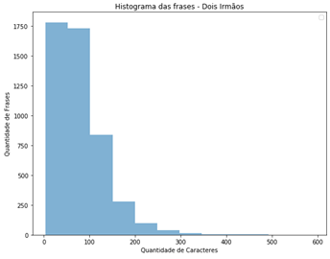
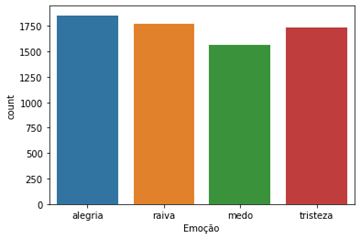
Trabalho de Conclusão
Big Data e Ciências de Dados – PUC Minas EAD
Julho/2021
Processamento e Tratamento dos Dados
Arquivo Emoções
Arquivo traduzido do inglês via Google Tradutor
Eliminação de frases acima de 100 caracteres
Checagem amostral das frases e emoções
Arquivo final em Excel

Slide 6
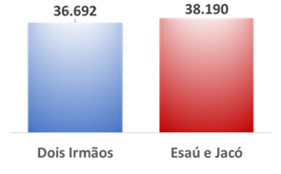
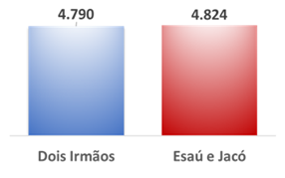
Trabalho de Conclusão
Big Data e Ciências de Dados – PUC Minas EAD
Julho/2021
Análise de Dados
Os arquivos mostram alguma similaridade em quantidade de registros e palavras – excluindo as stopwords e pontuações .
Quantidade de Palavras
Quantidade de Registros

Slide 7
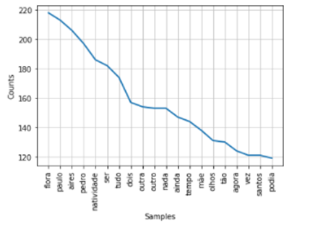
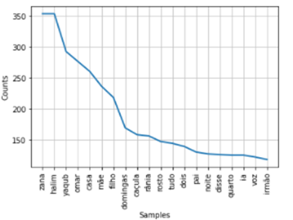
Trabalho de Conclusão
Big Data e Ciências de Dados – PUC Minas EAD
Julho/2021
Análise de Dados
A frequência de palavras foi feita através da biblioteca NLTK e utilizou técnicas de tokenização, lematização, exclusão de stopwords e pontuações.
Frequência de palavras em Esaú e Jacó
Frequência de palavras em Dois Irmãos

Slide 8
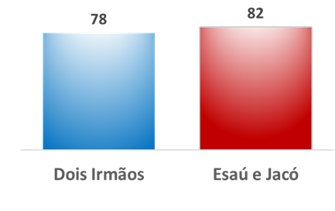
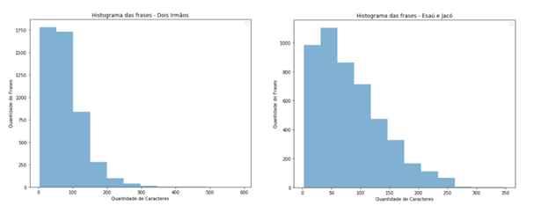
Trabalho de Conclusão
Big Data e Ciências de Dados – PUC Minas EAD
Julho/2021
Análise de Dados
O histograma mostra a construção de ambos os romances com frases curtas.
- Média Esaú e Jacó – 82 caracteres
- Média Dois Irmãos – 78 caracteres

Slide 9
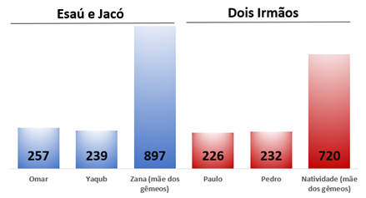
Trabalho de Conclusão
Big Data e Ciências de Dados – PUC Minas EAD
Julho/2021
Análise de Dados
A frequência de palavras também mostra um padrão parecido para os personagens principais, extraindo as stopwords:

Slide 10
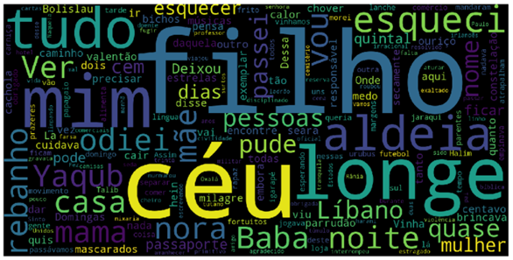
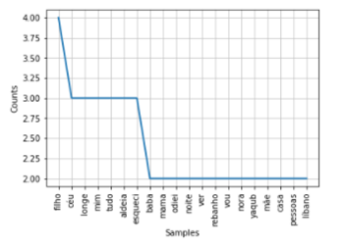
Trabalho de Conclusão
Big Data e Ciências de Dados – PUC Minas EAD
Julho/2021
Análise de Dados
Algumas frequências por personagens e nuvem de palavras:
Yaqub, Dois Irmãos

Slide 11
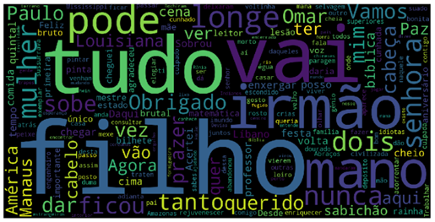
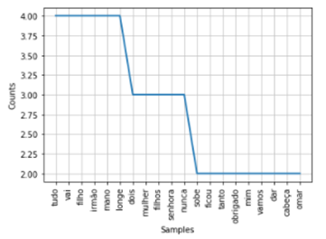
Trabalho de Conclusão
Big Data e Ciências de Dados – PUC Minas EAD
Julho/2021
Análise de Dados
Algumas frequências por personagens e nuvem de palavras:
Omar, Dois Irmãos

Slide 12
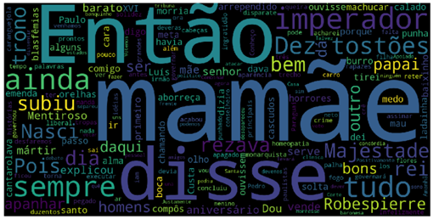
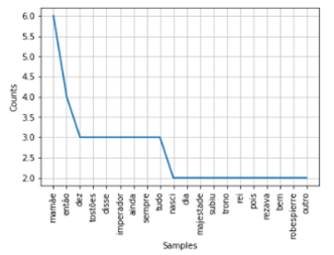
Trabalho de Conclusão
Big Data e Ciências de Dados – PUC Minas EAD
Julho/2021
Análise de Dados
Algumas frequências por personagens e nuvem de palavras:
Pedro, Esaú e Jacó

Slide 13
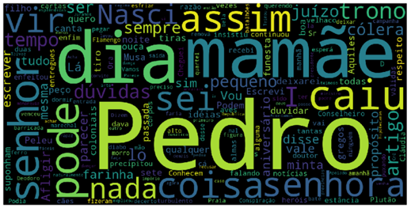
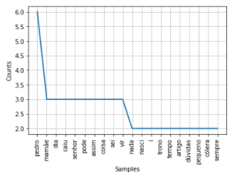
Trabalho de Conclusão
Big Data e Ciências de Dados – PUC Minas EAD
Julho/2021
Análise de Dados
Algumas frequências por personagens e nuvem de palavras:
Paulo, Esaú e Jacó

Slide 14
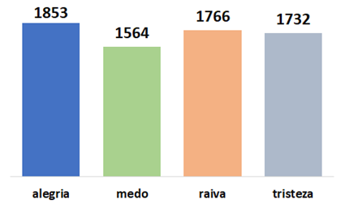
Trabalho de Conclusão
Big Data e Ciências de Dados – PUC Minas EAD
Julho/2021
Classificação de Sentimentos
Nesta etapa foram usadas as bibliotecas SpaCy para criação e treino de modelo com os passos:
Pré-Processamento
Limpeza dos Textos
Criação de Classes
Criação do Classificador
Treinamento do Algoritmo
Testes com algumas Frases
Avaliação do Algoritmo
Arquivo contém 6915 registros com 4 emoções, relativamente bem balanceadas

Slide 15
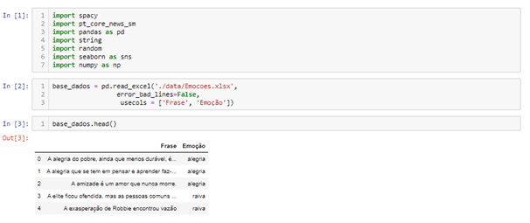
Trabalho de Conclusão
Big Data e Ciências de Dados – PUC Minas EAD
Julho/2021
Classificação de Sentimentos
Importação das bibliotecas Spacy e do Arquivo Excel com os dados

Slide 16
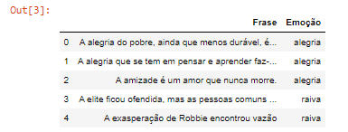
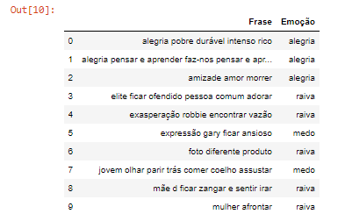
Trabalho de Conclusão
Big Data e Ciências de Dados – PUC Minas EAD
Julho/2021
Classificação de Sentimentos
Pré-processamento com extração de stopwords, pontuação, lematização e tokenização.

Slide 17
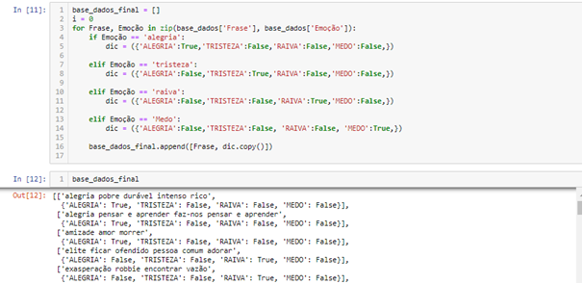
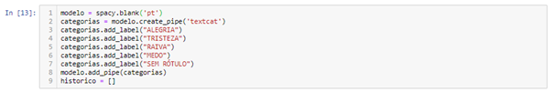
Trabalho de Conclusão
Big Data e Ciências de Dados – PUC Minas EAD
Julho/2021
Classificação de Sentimentos
Criação das Classes e do Classificador
As classes são as etiquetas das emoções em forma de dicionário. São passadas True ou False. Se um registro tem a emoção classificada como “alegria” esta receberá true e as demais false.
O Classificador é o modelo que será treinado com a base de dados para reconhecer as emoções pré-definidas.
A categoria SEM RÓTULO se refere a frases que, depois de pré-processadas ficaram com conteúdo vazio, frases apenas com stopwords.

Slide 18
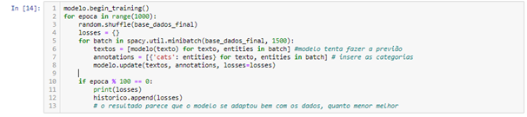
Trabalho de Conclusão
Big Data e Ciências de Dados – PUC Minas EAD
Julho/2021
O modelo trabalhará com uma rede neural e executará por 1000 epocas. As epocas são as iterações feitas no conjunto de dados pela rede neural.
São 6915 registros na base Emocoes.xlsx.
5 batchs.
1000 epocas – cada epoca fará uma iteração com todos os registros. Nessa iteração que será feita de 1.500 em 1.500, será calculado o erro e o ajuste dos pesos para esses se adaptarem aos dados.
As epocas computam os valores de saída e atualizam os pesos, o forward pass e o backward pass respectivamente.
Classificação de Sentimentos
Treinamento do Modelo

Slide 19
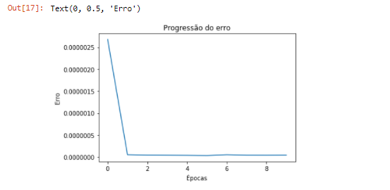
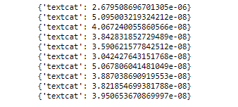
Trabalho de Conclusão
Big Data e Ciências de Dados – PUC Minas EAD
Julho/2021
Classificação de Sentimentos
O resultado demonstra que o modelo se adaptou bem aos dados, pois, quanto mais baixo o índice retornado melhor. A progressão do erro indica que não são necessários todos os batchs. Pelo gráfico, por volta da epoca 200, o erro cai quase a zero.
Resultado do Treinamento

Slide 20
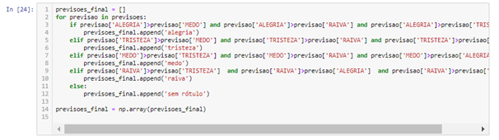
Trabalho de Conclusão
Big Data e Ciências de Dados – PUC Minas EAD
Julho/2021
Classificação de Sentimentos
Avaliação do Modelo – é necessário que os dados estejam no mesmo formato inicial, para isso foi criada a variável “previsões_final”. O resultado emitido pelo modelo é um número, e a emoção será a de maior valor.
As frases que ficaram sem classificações, que continham stopwords em seu conteúdo e tem conteúdo vazio, acabam sendo etiquetadas como “sem rótulo” por exceção.
O maior valor do vetor será a resposta da classificação, por exemplo:
Se ALEGRIA > Medo e ALEGRIA > Raiva e ALEGRIA > Tristeza então
previsão_final é ALEGRIA

Slide 21

Trabalho de Conclusão
Big Data e Ciências de Dados – PUC Minas EAD
Julho/2021
Classificação de Sentimentos
Avaliação do Modelo –
Acurácia - proporção de classificações corretas pelo total de classificações do model0.
Valor obtido: 0,76 - Isso significa que aparentemente não houve “overfit e que o modelo está respondendo bem aos dados
Matriz de Confusão - A matriz de confusão é uma tabela com duas dimensões, a atual e a prevista. Essa tabela expressa os valores de falso positivo, falso negativo, verdadeiro positivo e verdadeiro negativo, o que permite uma análise bem detalhada dos resultados

Slide 22
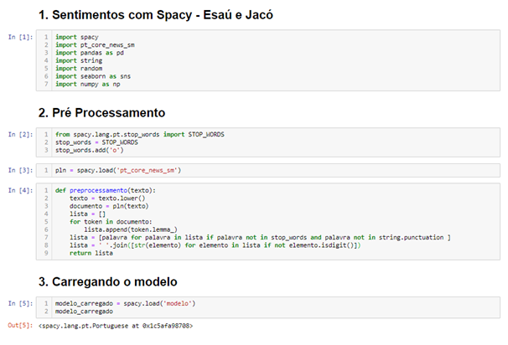
Trabalho de Conclusão
Big Data e Ciências de Dados – PUC Minas EAD
Julho/2021
Apresentação dos Resultados
Depois deste processo de treinamento do modelo, os dados dos dois livros foram submetidos a ele na busca pelos sentimentos embutidos nas falas dos personagens.
O Modelo foi salvo em disco para não ser necessário um novo processamento.
Carregamento das bibliotecas;
Instanciando bibliotecas em português e as stopwords;
Função de pré-processamento instanciada;
Carregamento do Modelo salvo em disco;
Importação dos arquivos base.

Slide 23
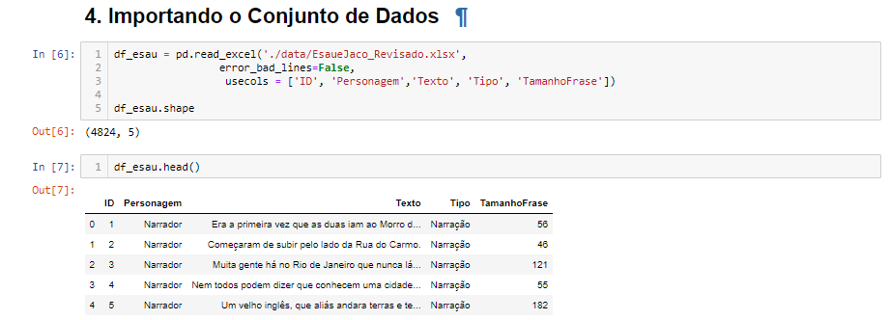


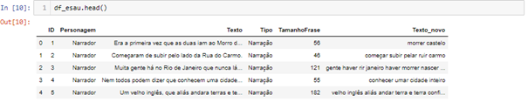
Trabalho de Conclusão
Big Data e Ciências de Dados – PUC Minas EAD
Julho/2021
Apresentação dos Resultados
Com os arquivos importados, executa-se o pré-processamento (limpeza dos dados)
Execução do pré-processamento e criação de variável para recebimento do novo texto (limpo)
Dataset processado com a nova variável

Slide 24
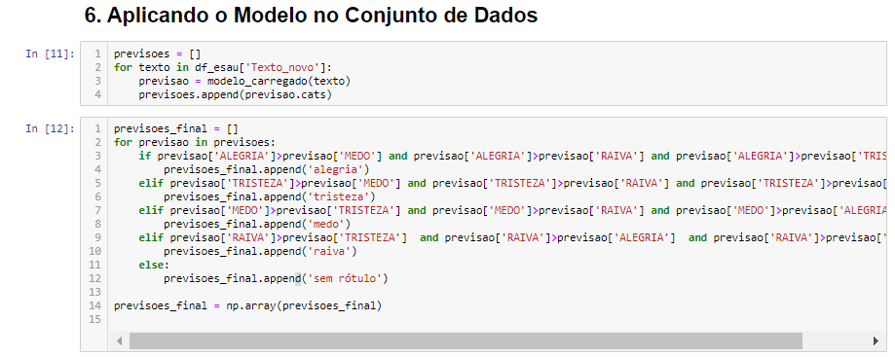
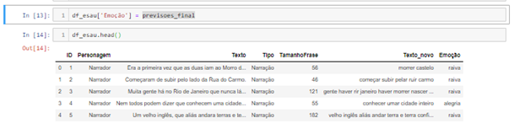
Trabalho de Conclusão
Big Data e Ciências de Dados – PUC Minas EAD
Julho/2021
A variável “previsões_final” recebeu os novos valores em forma de lista e será transformada em uma coluna no conjunto de dados original. Assim, estão classificadas as frases de acordo com as emoções que o modelo processou para os livro Esaú e Jacó e Dois Irmãos – esses processos foram executados separadamente para os arquivos.
Apresentação dos Resultados
Aplicando o Modelo no conjunto de dados

Slide 25
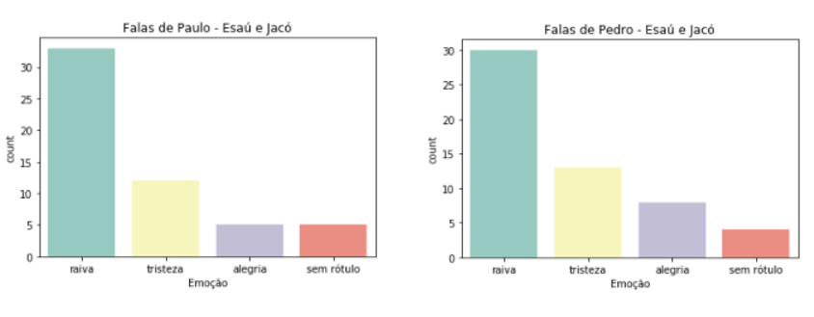
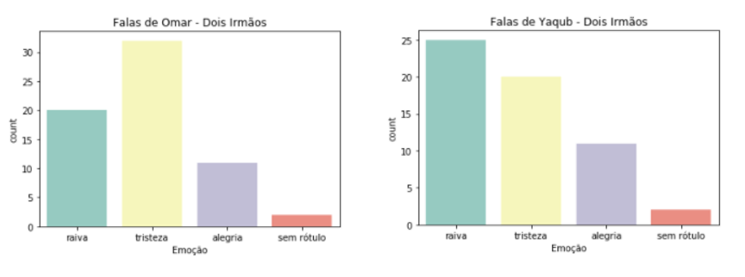
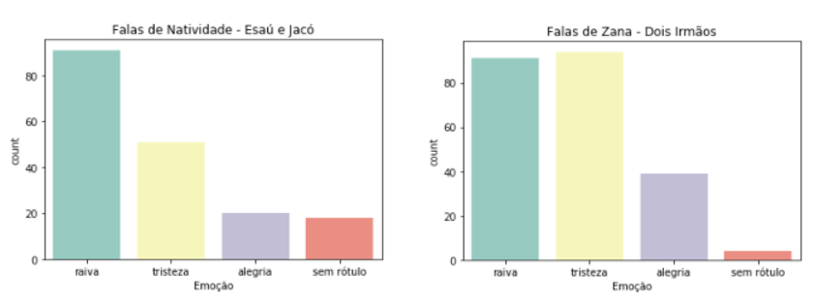
Trabalho de Conclusão
Big Data e Ciências de Dados – PUC Minas EAD
Julho/2021
Resultados

Slide 26
Trabalho de Conclusão
Big Data e Ciências de Dados – PUC Minas EAD
Julho/2021
Conclusão:
O processamento de linguagem natural pode nos trazer algumas apurações interessantes sobre as obras literárias estudadas aqui. Podemos verificar que há alguns resultados estatísticos convergentes em ambas, com certeza não intencionais. Uma análise mais profunda, com outras ferramentas, pode até trazer mais dados sobre essas convergências.
Assim, não se espera no resultado deste trabalho de finalização de curso 100% de acerto, mas sim a pavimentação para um processo de análise que pode ser explorado com outros modelos estatísticos e outras técnicas.
O arquivo usado no treinamento do modelo pode ser melhorado com mais frases e mais emoções e validado por especialistas em áreas como psicólogos, neurocientistas e outras correlatas.
Outras técnicas podem ser implementadas e testadas para melhorar a acurácia e os resultados.

Slide 27
Trabalho de Conclusão
Big Data e Ciências de Dados – PUC Minas EAD
Julho/2021
OBRIGADO

